Slide 1
SESIÓN 2.
La gamificación. Motivación, Psicología y el primer ejemplo PBL
Notes:
AQUÍ NO SE VEN LAS LETRAS EN GRIS

Slide 2
OBJETIVO DEL MÓDULO
LA GAMIFICACIÓN.
BASES DE LA MOTIVACIÓN Y LA PSICOLOGÍA.
CONTENIDOS
Gamificación.
Motivación y Psicología.
RETO 2.
INDIVIDUAL Y GRUPAL

Slide 3
¿SE PARECEN?
VIDEOJUEGO
CLASE
Historia
Personajes
Pantallas
Retos
Premio Final
PAUL ANDERSEN. MY CLASS IS A VIDEOGAME

Slide 4
¿SE PARECEN?
VIDEOJUEGO
CLASE
Historia
Asignatura
Personajes
Alumnos
Pantallas
Unidades
Retos
Tareas
Premio Final
Notas/Reconocimiento
PAUL ANDERSEN. MY CLASS IS A VIDEOGAME

Slide 5
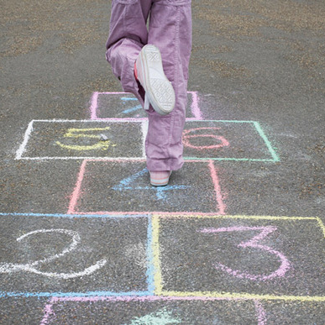
“Lo clásico”
“El proceso de incorporación de mecánicas y técnicas asociadas al diseño de juegos a entornos no lúdicos”

Slide 6
LAS MECÁNICAS
http://bit.ly/cadaovejaconsupareja

Slide 7
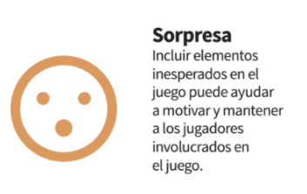
EJEMPLO

Slide 9
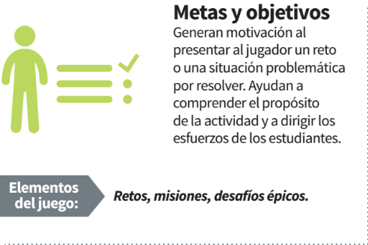

Slide 10
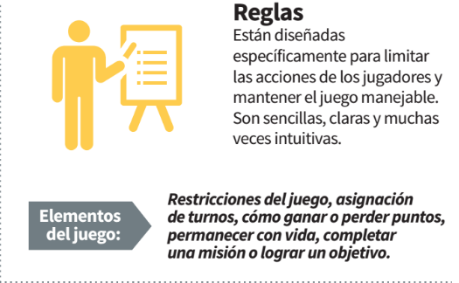

Slide 11
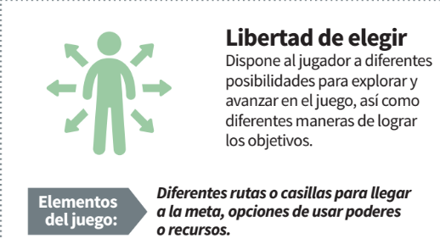

Slide 12
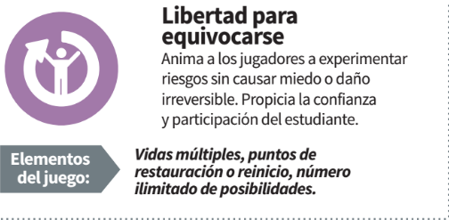

Slide 13
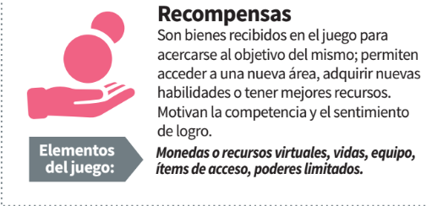

Slide 14
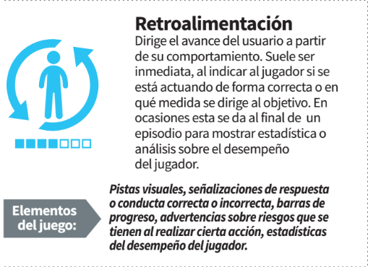

Slide 15
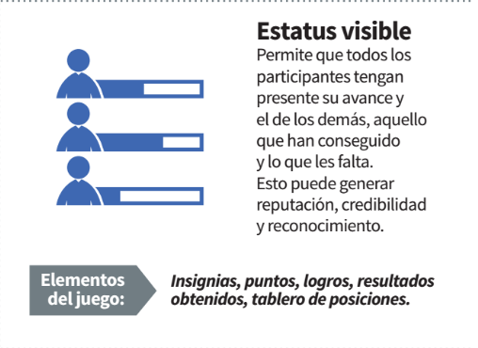

Slide 16
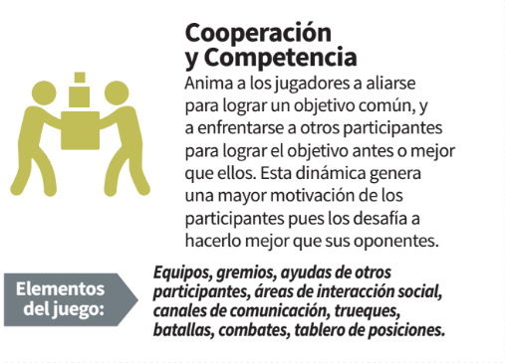

Slide 17
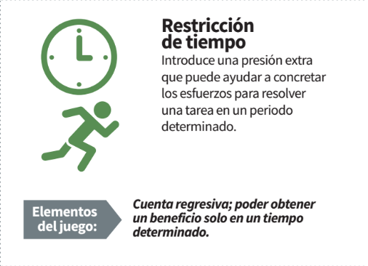

Slide 18
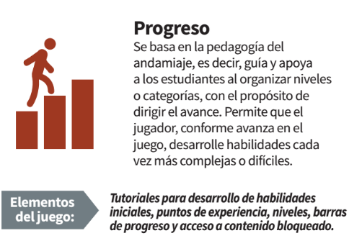

Slide 19
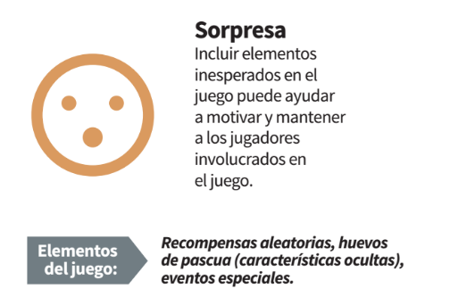

Slide 20
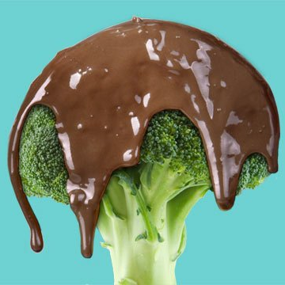
“Gamificar va más allá”
“Motivar a nuestros alumnos para que vivan experiencias gratificantes transformadoras del aprendizaje. No queremos enmascarar con puntos, rankings o avatares lo que siempre hemos hecho, sino convertir la clase en una verdadera experiencia lúdica”

Slide 21
¿POR QUÉ GAMIFICAR?

Slide 22
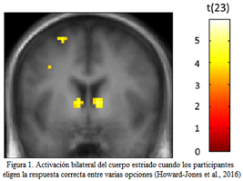
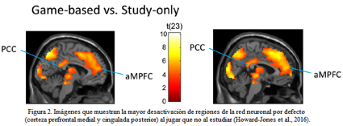
ACTIVACIÓN SISTEMAS RECOMPENSA
Gruber et al., 2014
Se activaba mucho ese sistema cuando los participantes recibían un feedback positivo durante el aprendizaje (ver figura 1). Esa información suministrada permite al alumno conocer qué y cómo aprende, facilita su autonomía y le permite ir avanzando a su ritmo.
Y la mayor desactivación de la red neuronal por defecto (ver figura 2) durante la experiencia gamificada se explicaría por la necesidad de enfocar la atención hacia los estímulos externos, facilitando así el aprendizaje.

Slide 23
¿POR QUÉ GAMIFICAR?
Rodríguez y Santiago (2015)
1.Motivación. 2. Centrado en el alumno. 3. Personalización. 4. Aumenta el aprendizaje. 5. Contextualiza. 6. Mayor riqueza multimedia. 7. Fallar sin riesgo. 8. Feedback inmediato. 9. Genera mucha práctica y refuerzo. 10. Fomenta mucho la colaboración.
A.Cooperativo
Aprender juntos a hacer las cosas solos.

Slide 24
¿CÓMO GAMIFICAR?

Slide 25
PROCESO
ANÁLISIS,
OBJETIVO
E
INDICADORES
NARRATIVA
Y
ESTÉTICA
DINÁMICAS
MECÁNICAS

Slide 26
¿Qué os motiva?

Slide 27
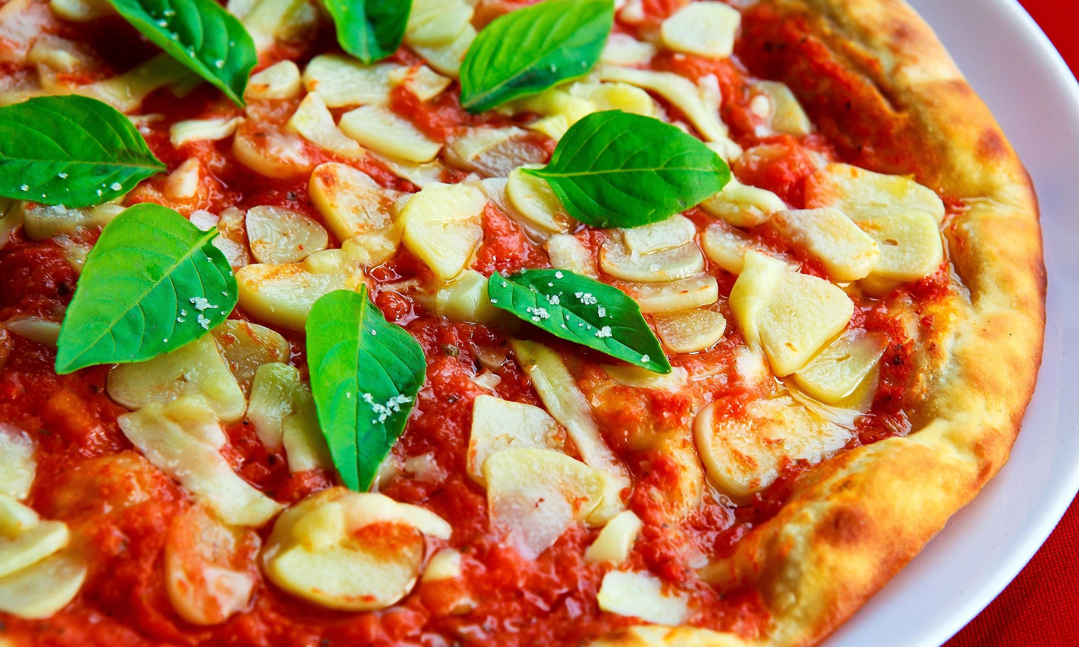
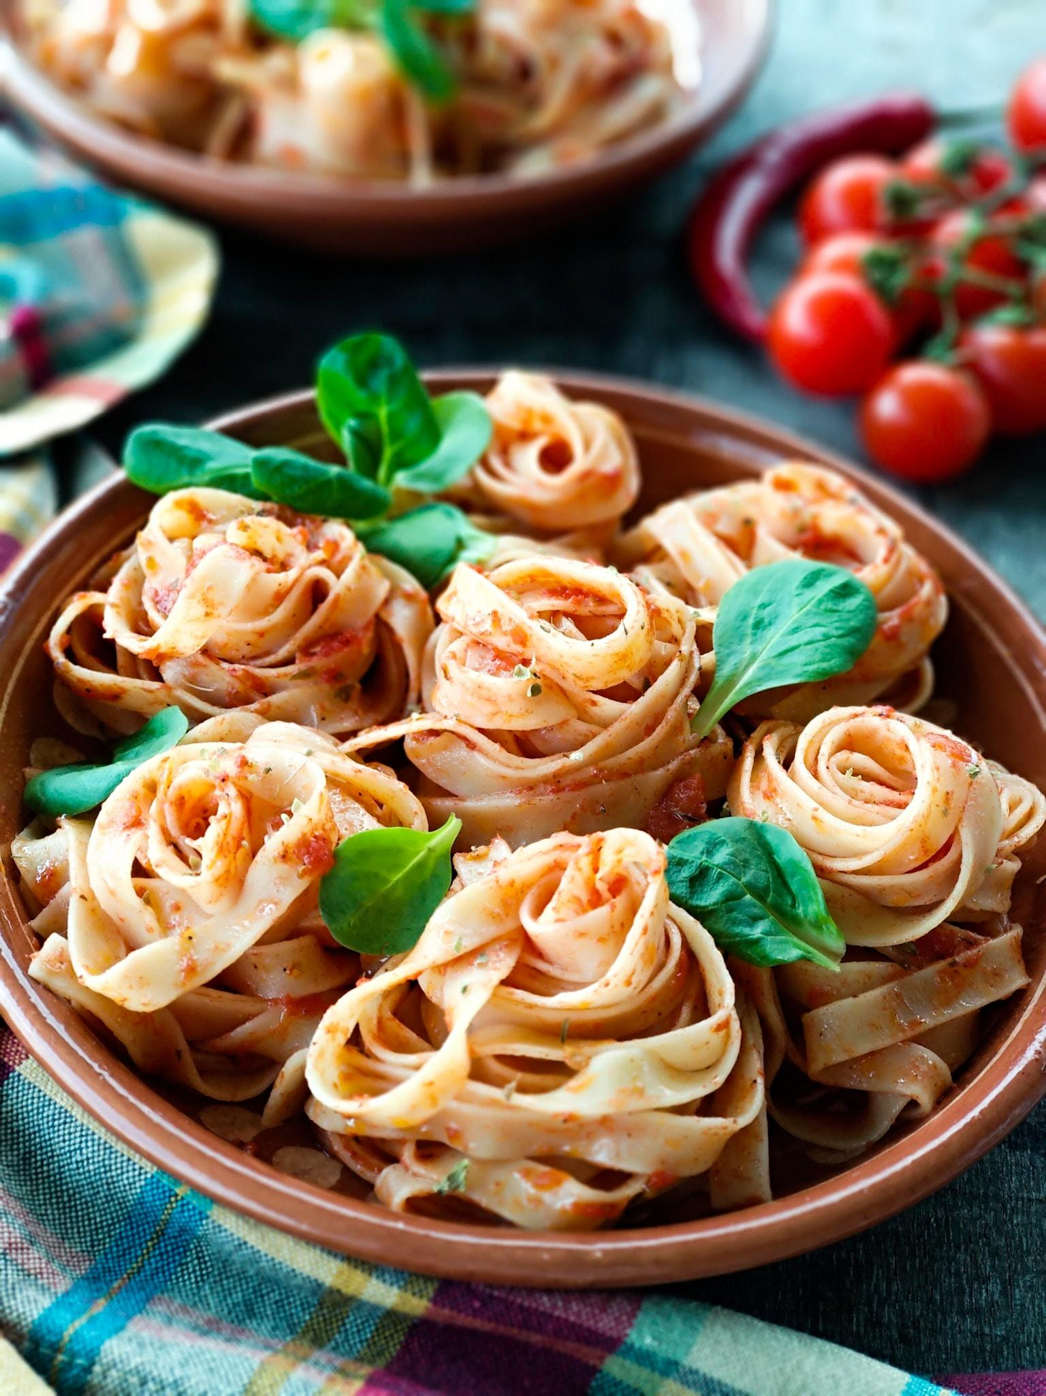
¿QUÉ PREFIERES?

Slide 28
¿QUÉ PREFIERES?

Slide 29
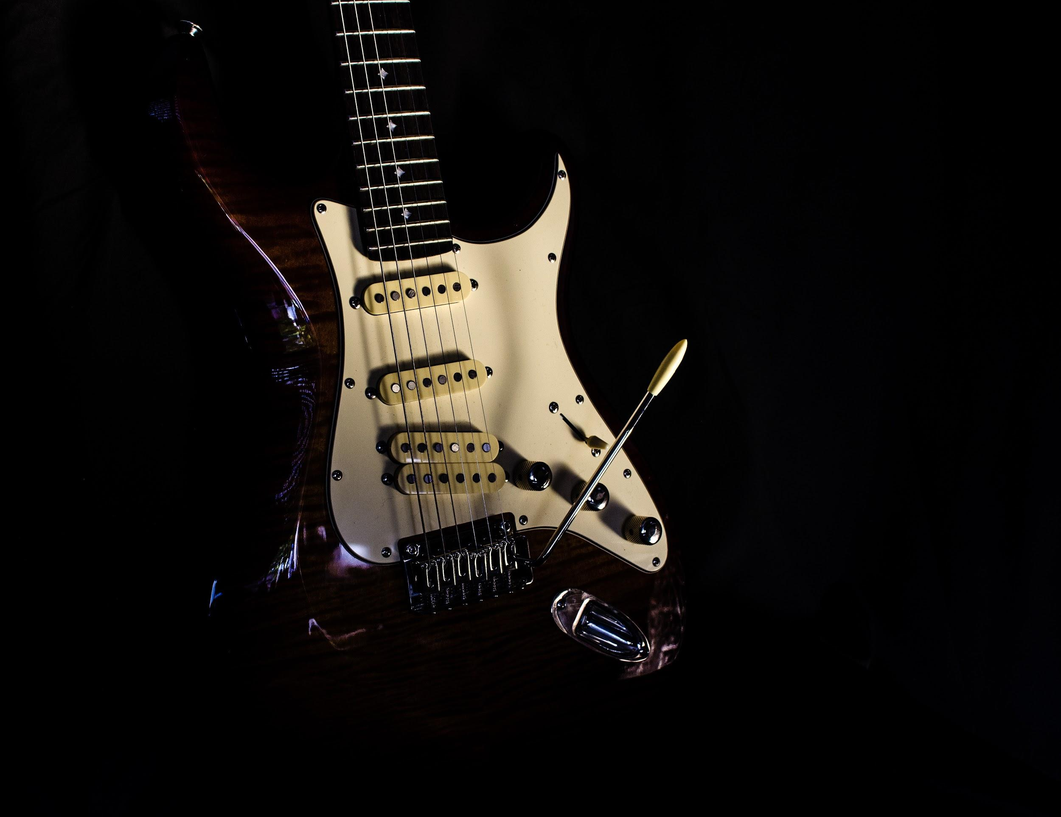
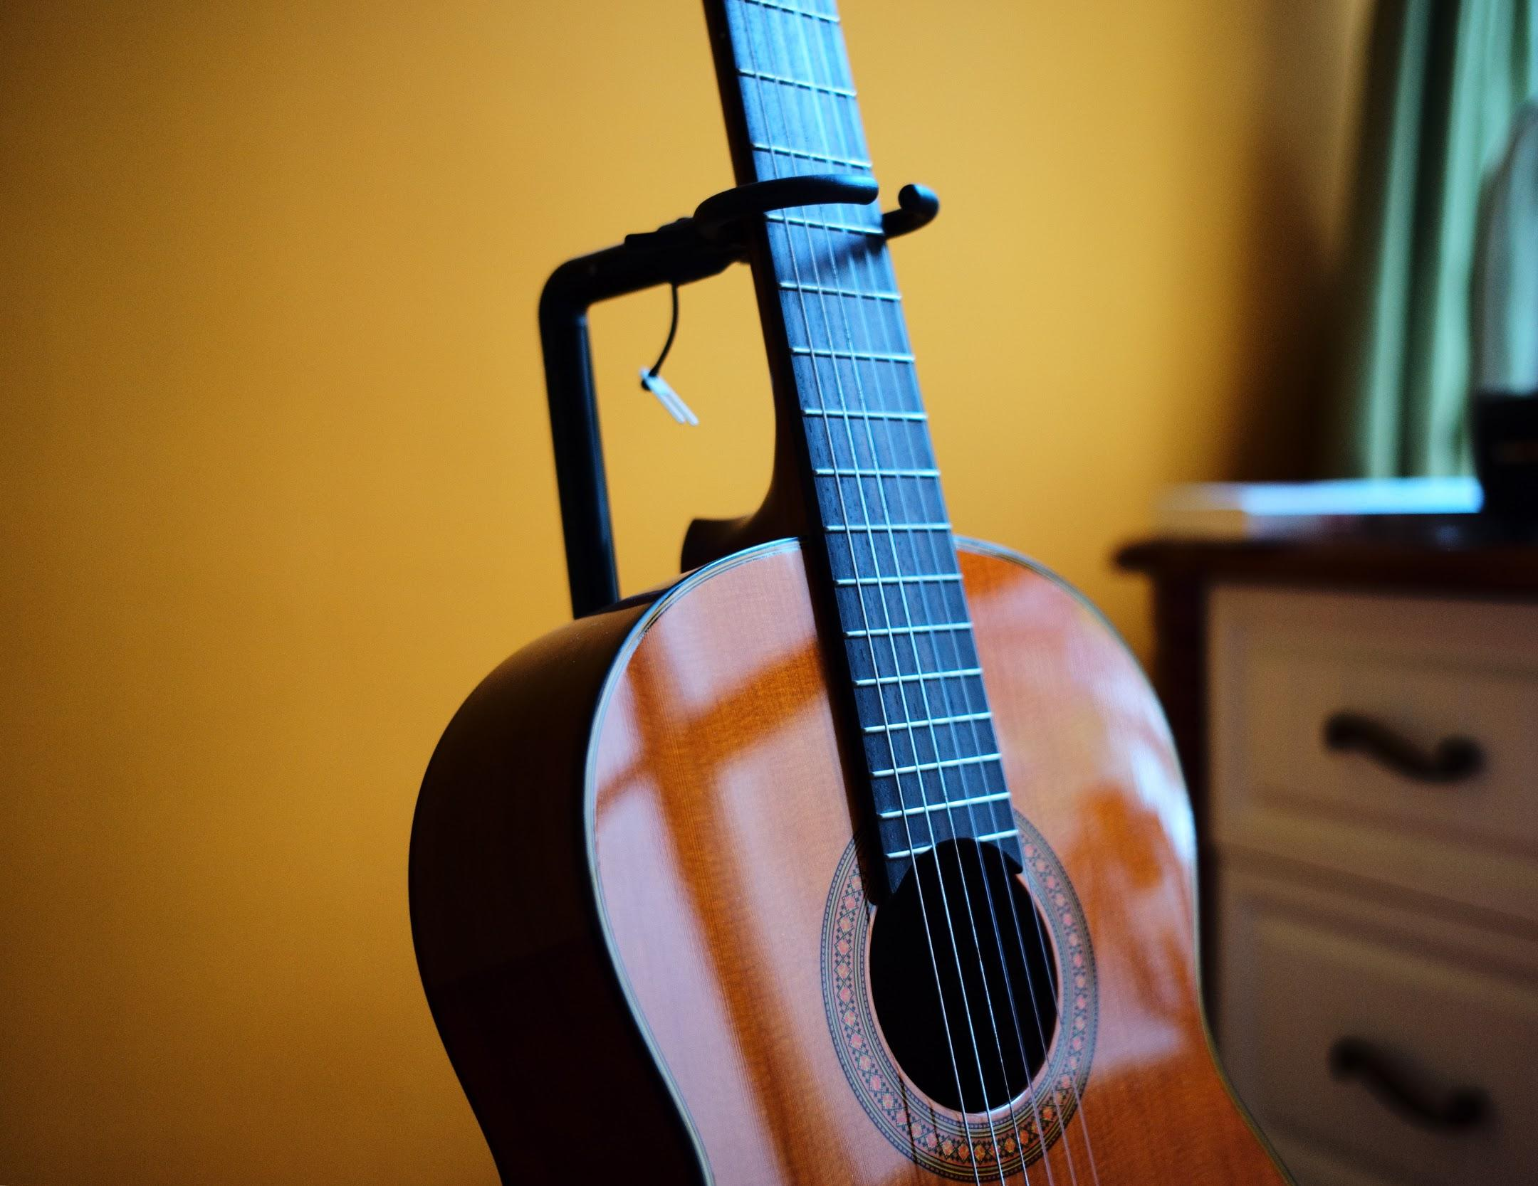
¿QUÉ PREFIERES?

Slide 30
¿QUÉ PREFIERES?

Slide 31
¿QUÉ PREFIERES?
Imágenes originales de https://www.casadellibro.com

Slide 32
¿QUÉ PREFIERES?

Slide 33
¿Qué motiva a los
alumnos?

Slide 34
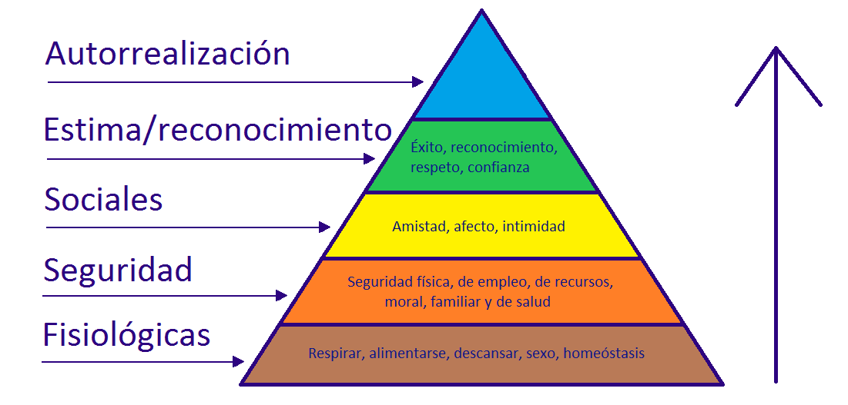
Maslow

Slide 35
Espectro motivacional de Werbach
DESMOTIVACIÓN
MOTIVACIÓN EXTRÍNSECA
MOTIVACIÓN INTRÍNSECA
REGULACIÓN EXTERNA
INTROYECCIÓN
IDENTIFICACIÓN
No quieren hacer algo o
indiferentes
Lo hacen porque alguien se lo dice
Hacen suyos los motivadores externos.
Fantasea Influye lo que pensará el resto de ellos.
Los motivadores externos están alineados con nuestros valores y metas.
Lo hacen porque es gratificante en sí mismo
Ninguna motivación
Total indiferencia

Slide 36
VARIABLES DE LA MOTIVACIÓN
CONTEXTUALES
PERSONALES
Cognitivas (poder)
Afectivas (querer)
Emociones
Creencias
Profesor
Compañeros
Conocimientos
Positivas
Autopercepción
Tarea
Destrezas
Negativas
Sobre la tarea
Entorno

Slide 37
7 CLAVES DE LA MOTIVACIÓN
Imagen extraída de https://sites.google.com/site/zonicstudio/

Slide 38
¡¡¡ QUÉ CURIOSO !!!
Activar sus emociones
Focalizar la atención
Preguntas abiertas
Anécdotas
Ejemplos

Slide 39
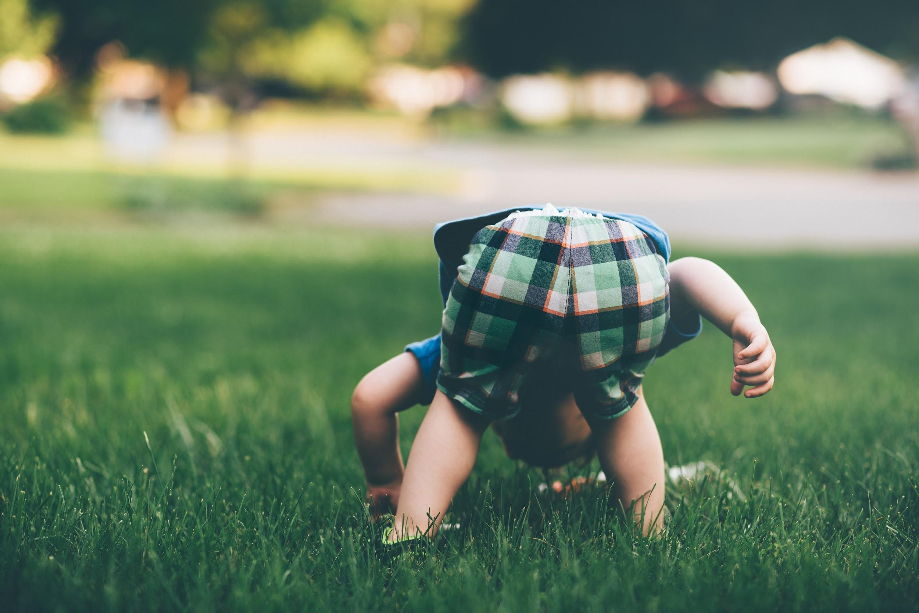
¡¡¡ ESTO ME INTERESA !!!
Relevancia
Cercanía
Utilidad - ¿para qué?
Objetivos reales
Enfoque interdisciplinar

Slide 40
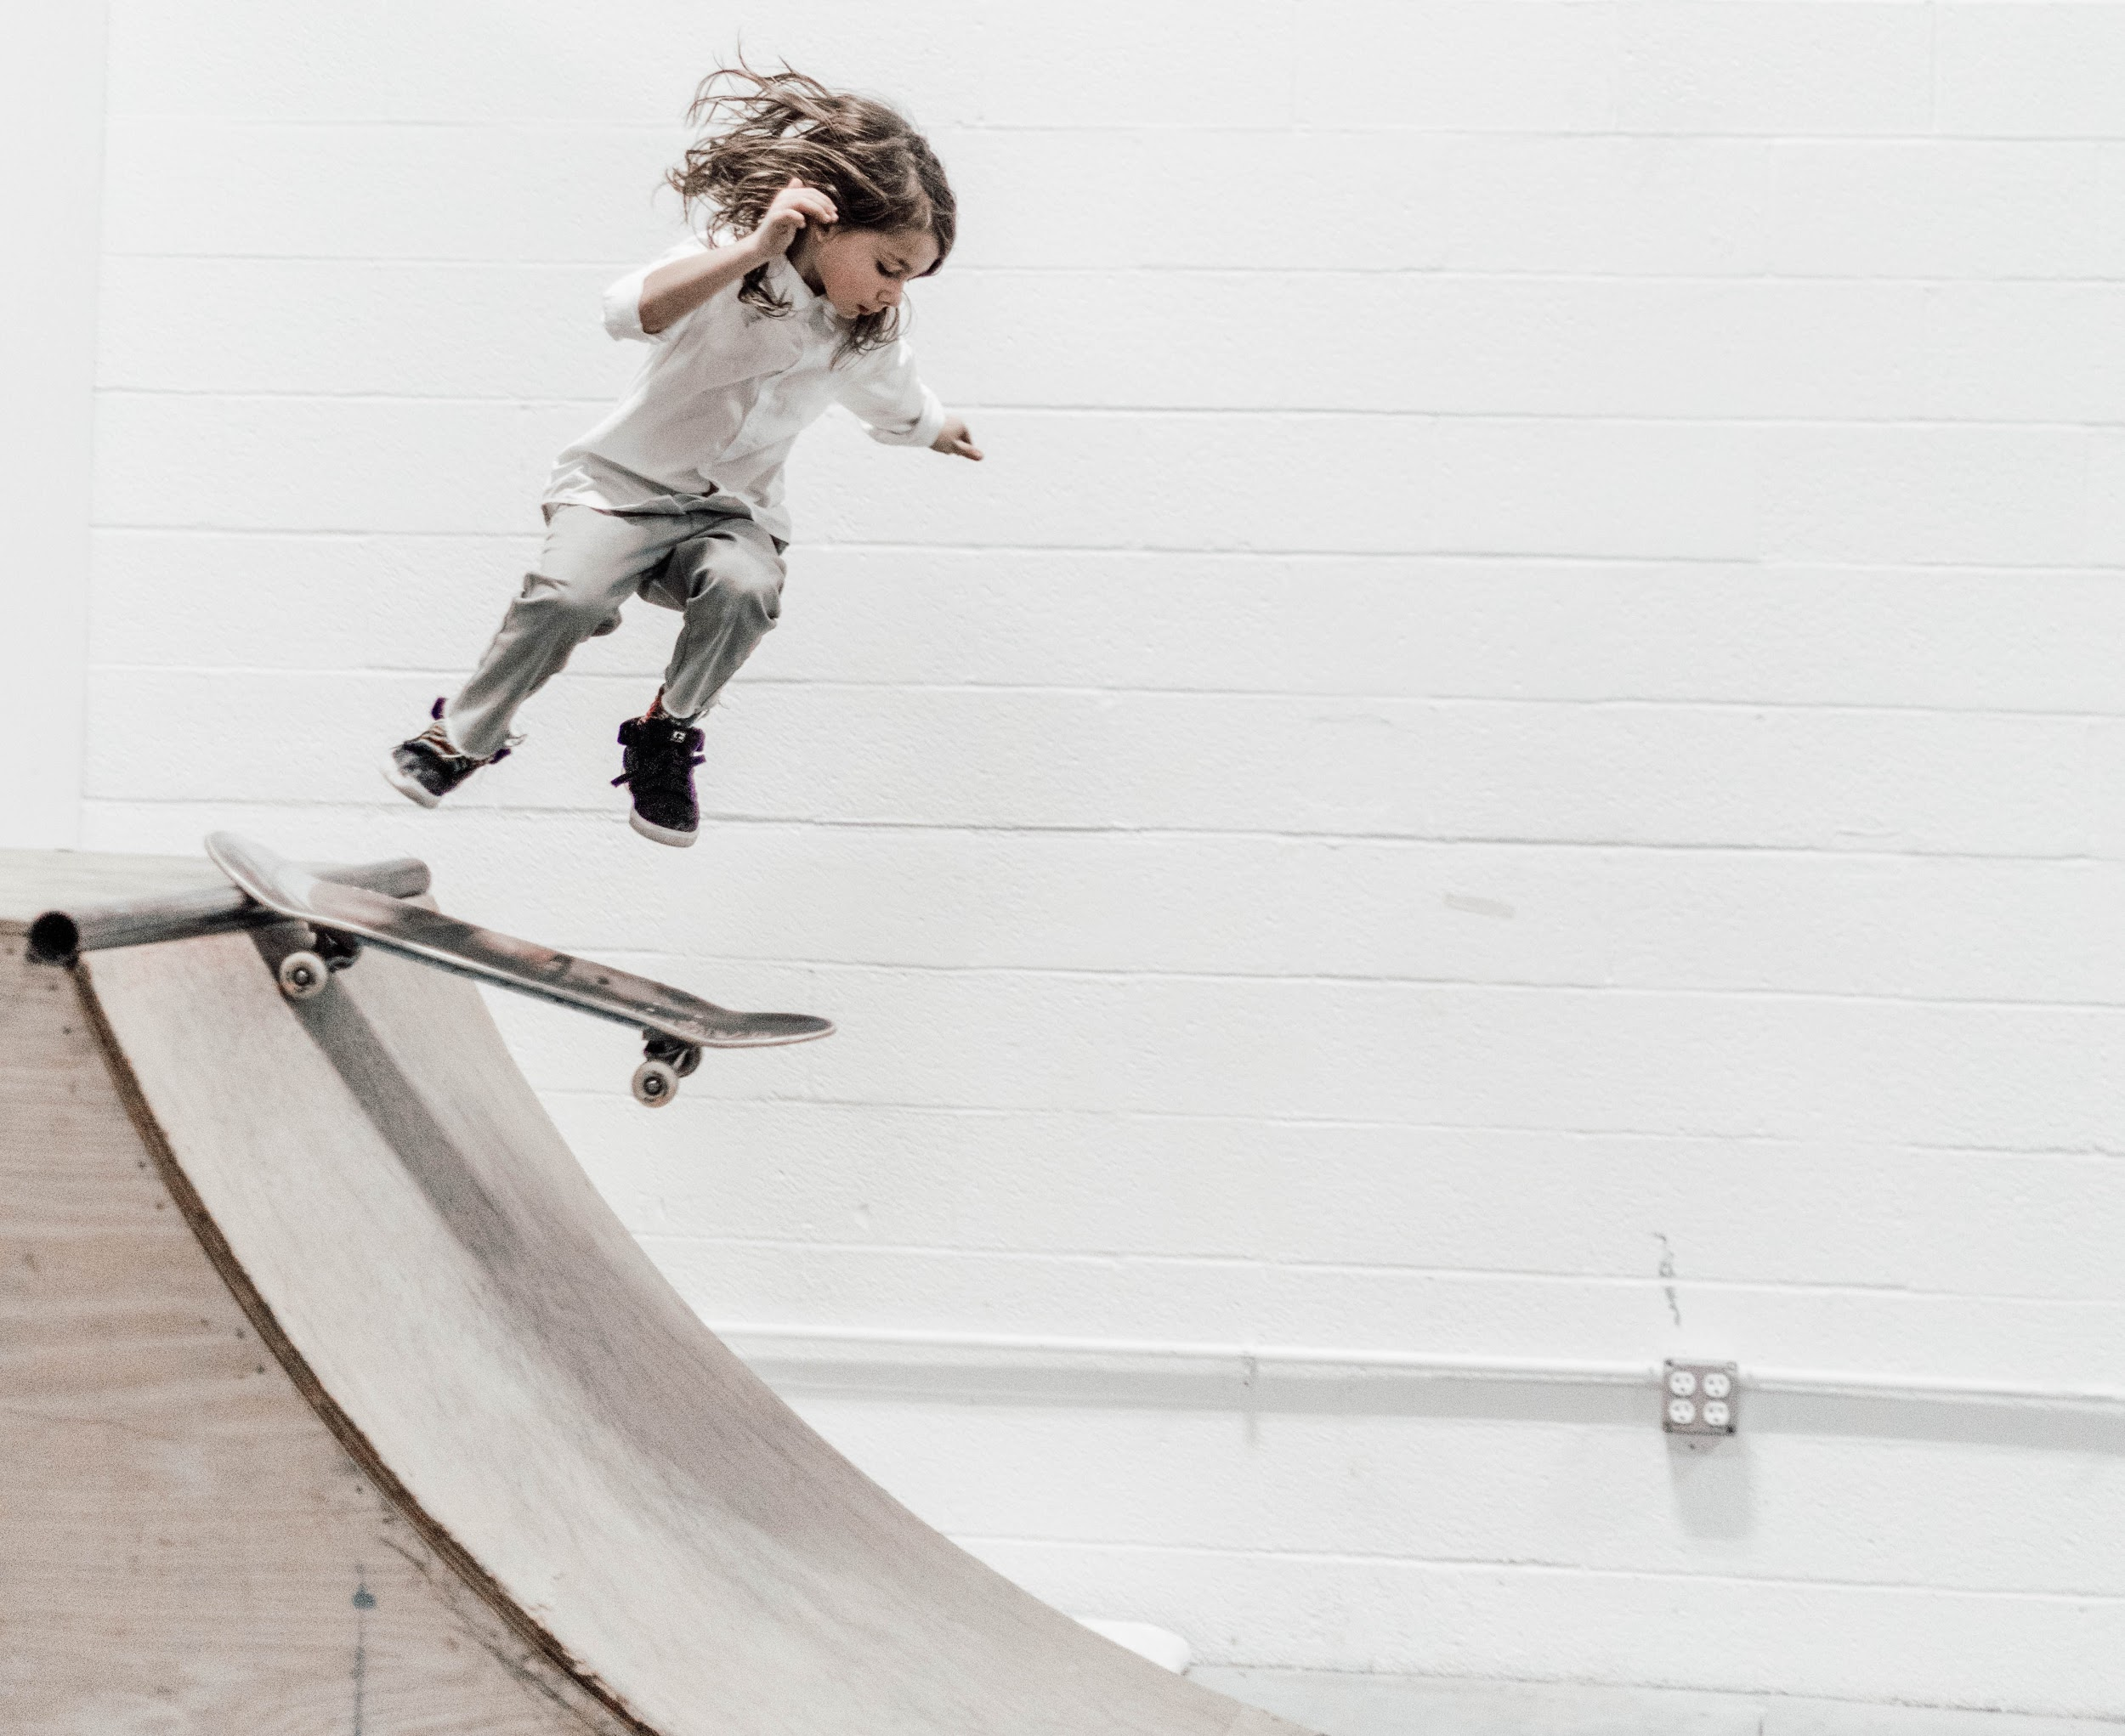
¡¡¡ ACEPTO EL RETO !!!
Retos adaptados a sus capacidades y limitaciones
Dificultad y Complejidad adecuadas
Expectativas positivas
Generar éxito

Slide 41
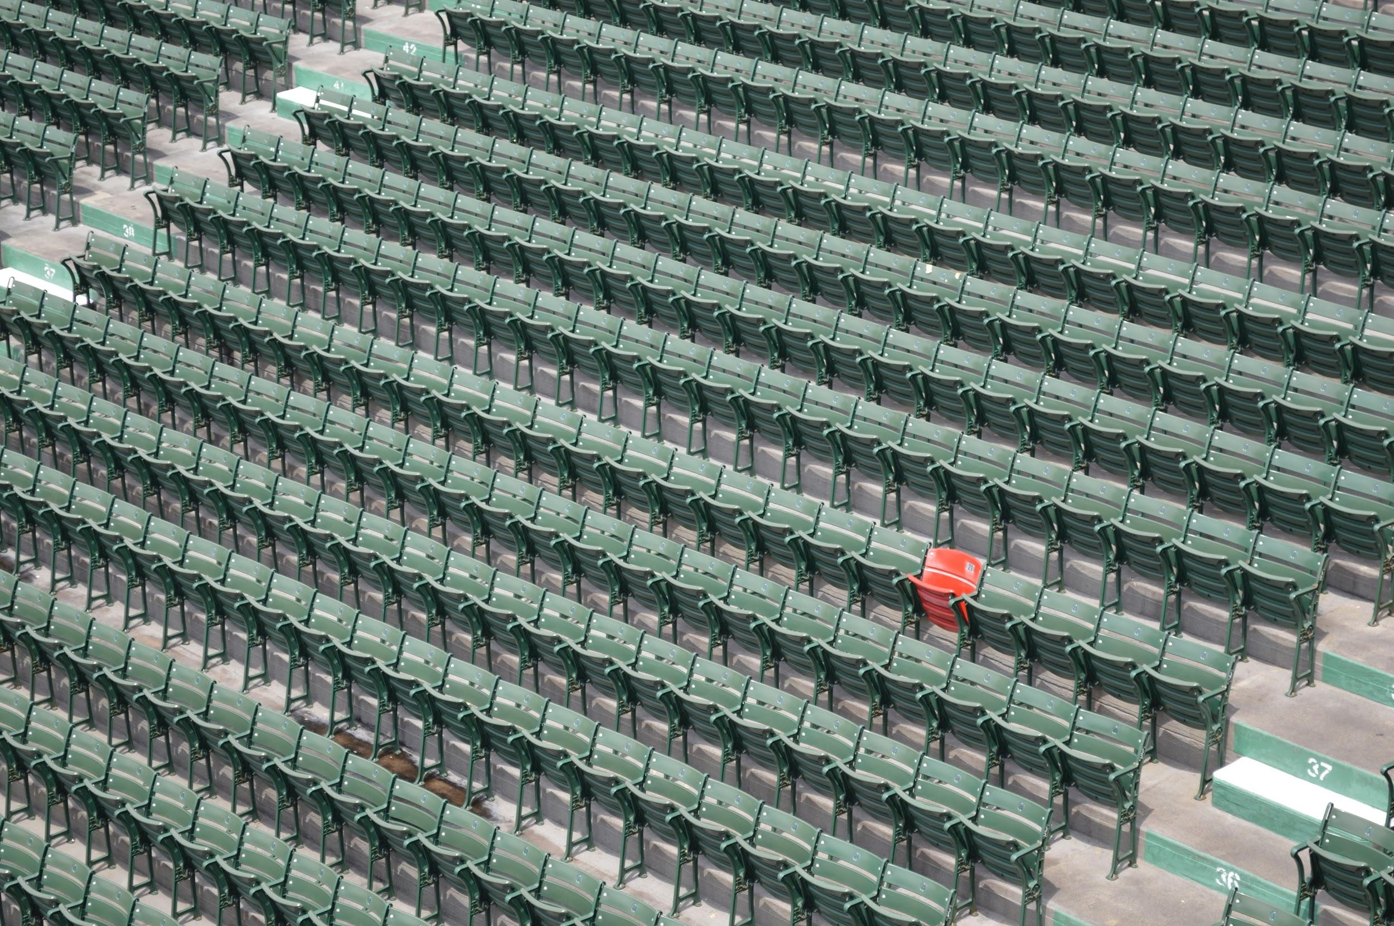
¡¡¡ SOY EL PROTAGONISTA !!!
Participante en el centro
Empoderamiento del participante
Participante activo
Autonomía

Slide 42
¡¡¡ PROGRESO !!!
Integración de contenidos con aprendizajes previos
Elogio del esfuerzo por encima del resultado
Elogios conjuntos
Clima emocional

Slide 43
¡¡¡ VALE LA PENA !!!
Evaluación formativa
Criterios de evaluación objetivos
Retroalimentación positiva continua
Autoevaluación
Portafolios/Rúbricas

Slide 44
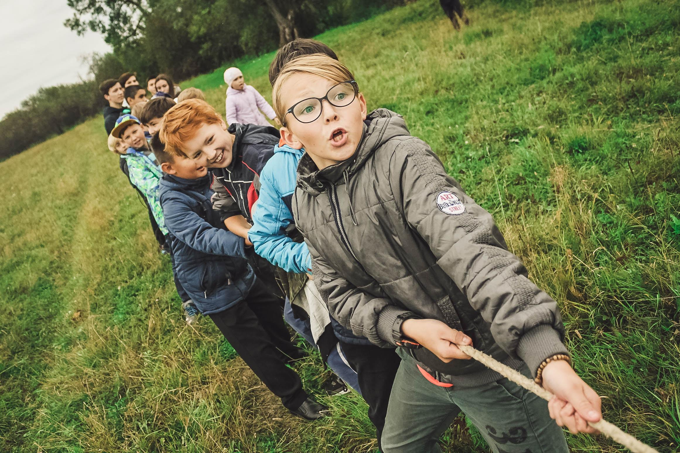
¡¡¡ SOY ÚTIL !!!
Somos seres sociales
Necesidad de reconocimiento
Cohesión grupal
Error como parte del aprendizaje
Trabajo Cooperativo

Slide 45
7 CLAVES DE LA MOTIVACIÓN
Curiosidad
Retos adecuados
Interés
Protagonismo
Reconocimiento
Evaluación
Progreso

Slide 46
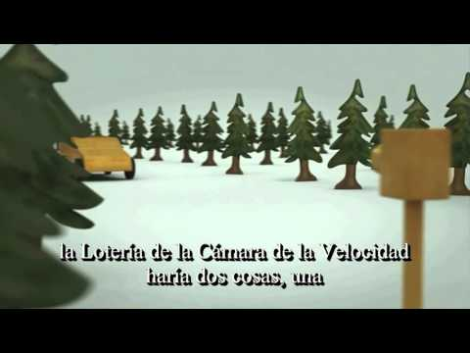
¿QUÉ MOTIVACIÓN VEMOS?

Slide 47
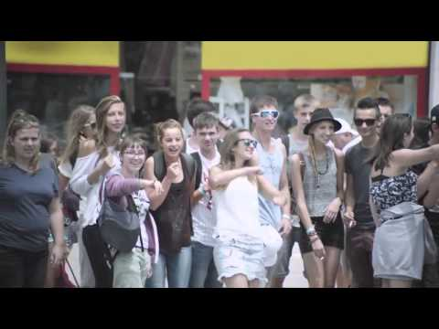
¿QUÉ MOTIVACIÓN VEMOS?

Slide 48
Skinner
Conductismo radical.
Refuerzo externo para manipular el comportamiento.
Estrategias de aula y mecánicas de juegos
RECOMPENSAS FIJAS
RECOMPENSAS ALEATORIAS
MÁS EFICAZ

Slide 49
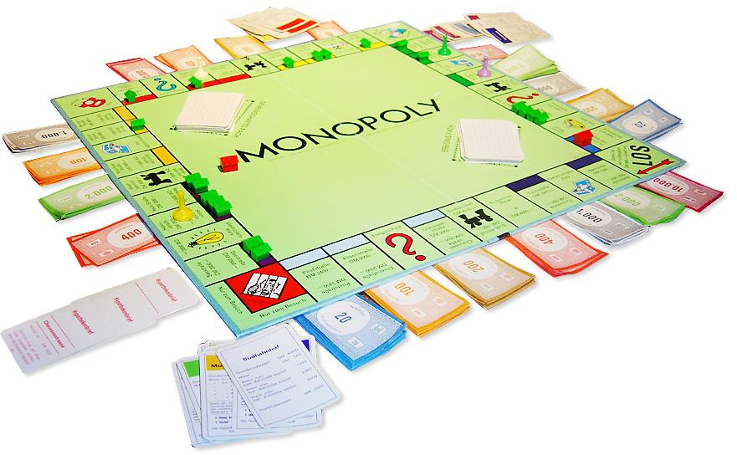
¿RECOMPENSAS FIJAS Y ALEATORIAS?

Slide 50
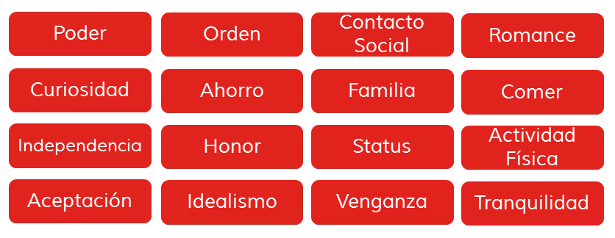
Steven Reiss
¿Qué hace feliz a una persona?
16 deseos básicos

Slide 51
DECI
MOTIVACIÓN EXTRÍNSECA
TAREAS
ABURRIDAS
REPETITIVAS
TAREAS
CREATIVAS
RECOMPENSAS
NO RECOMPENSAS
PERJUDICAN
PROVOCAN QUE BUSQUEN ATAJOS

Slide 52
DECI Y RYAN
STD TEORÍA DE AUTODETERMINACIÓN
COMPETENCIA
AUTONOMÍA
RELACIONES

Slide 53
Daniel Pink “Drive”
Modelo RAMP
MOTIVACIÓN
AUTONOMÍA
MAESTRÍA
PROPÓSITO
RECONOCIMIENTO

Slide 54
Seligman
Componentes personas felices
EMOCIONES
POSITIVAS
COMPROMISO
RELACIONES
LOGRO
SENTIDO
PASADO
PRESENTE
FUTURO
NOSOTROS
DESARROLLO
HABILIDADES
ESTABLECER METAS

Slide 55
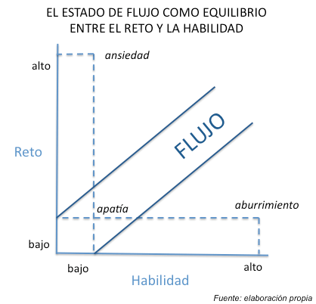
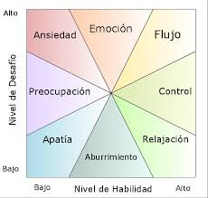
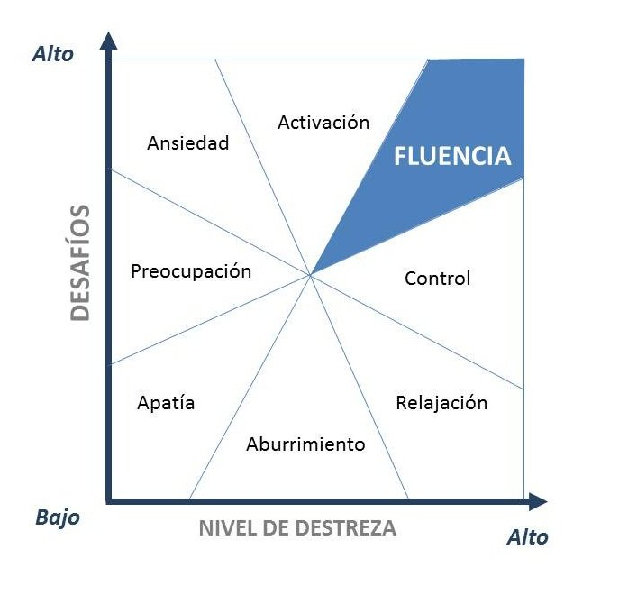
TEORÍA DEL FLUJO
CSIKSZANTMIHALYI

Slide 56
TEORÍA DEL FLUJO
CSIKSZANTMIHALYI
Estado óptimo de motivación.
Inmersión
Estado deseable.
No fácil de entrar en él
8 COMPONENTES:
TAREA REALIZABLE
CONCENTRACIÓN
OBJETIVOS
FEEDBACK
PARTICIPACIÓN SIN ESFUERZO
CONTROL ACCIONES
DESAPARECE PREOCUPACIÓN
DESAPARECE SENTIDO TIEMPO

Slide 57
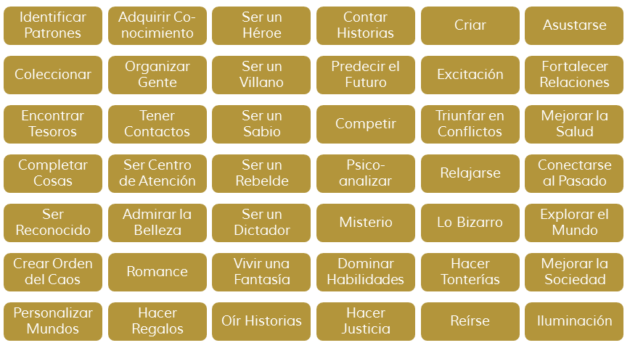
JOHN RADOFF
42 FUNDAMENTALS

Slide 58
NICOLE LAZZARO
4 TIPOS DE DIVERSIÓN
“FUERTE”
SENCILLA
SERIA
SOCIAL
Retos placenteros
Buscar límites habilidad
Aliviar tensión
Sin complicaciones
Explorar juego
“Experimental”
Ser nuevas personas
Nuevas sensaciones
Ligado a la gente
Interaccion con los demás
Frustación
“Fiero”
Orgullo
Vencer adversidad
Curiosidad
Misterios
Sorpresas
Excitación
Alivio
(terapia)
Schadenfreude (alegría por ver desgracia en los demás)
Naches (yidis) Gozo por el éxito del aprendiz

Slide 59
AMY JO KIM
EXPERIENCIA EN LOS JUEGOS. SOSTIENE EL INTERES
DOMINIO
DESCUBRIMIENTO
PRACTICA

Slide 60
FOGG
FMG MODELO DE COMPORTAMIENTO
Cómo mecánicas juego producen acciones y comportamientos
DISPARADORES
“La llamada”
MOTIVADORES
“Sentido y conectar
con interés propio
CAPACIDAD
“Sentir que somos capaces”

Slide 61
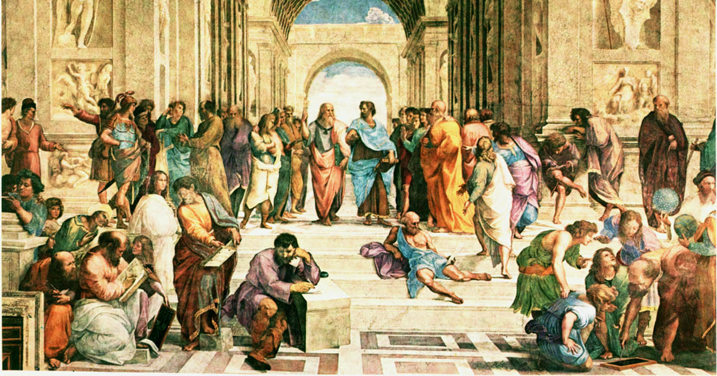
MOTIVACIÓN EN EL AULA
INTRÍNSECA
Maestría
Competencia
Propósito
Autonomía
EXTRÍNSECA
Recompensa
Seguridad
Autoestima
Control personal
Aceptación

Slide 62
Stuart Brown
Maestría
Fuerza
Curiosidad
Placer por el juego
Vuelta
al inicio
Inicio
Sorpresa
Comprensión
Sensación de equilibrio
Deseo-Dopamina
Acción-Adrenalina
Satisfacción-Serotonina

Slide 63
TIPOS JUGADORES
Notes:
AQUÍ NO SE VEN LAS LETRAS EN GRIS

Slide 64
Tipos de jugadores (Bartle)
Tipos de jugador según Richard Bartle.

Slide 65
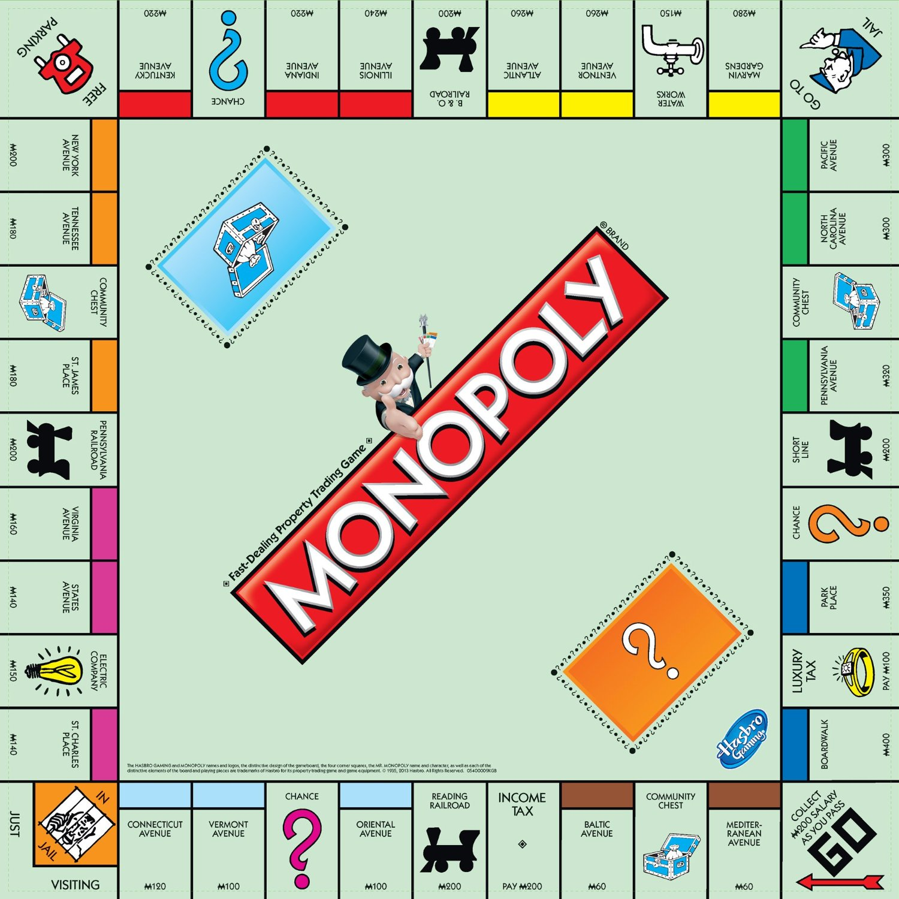
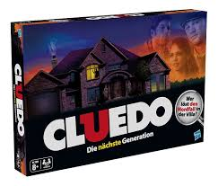
Tipos de jugador según Bartle.

Slide 67
Tipos de jugadores (Bartle)
KILLERS
SOCIALES
TRIUNFADORES
EXPLORADORES
Definidos por:
Estar enfocados en ganar, en el rango y la competencia de igual a igual.
Se les retiene con:
Clasificaciones
Categorías
Definidos por:
Estar enfocados en socializar y por el deseo de crear una red de amigos y contactos.
Se les retiene con:
Feedas de noticias.
Listas
Chats
Definidos por:
Estar enfocados en lograr estatus y alcanzar unos objetivos establecidos rápida y/o totalmente.
Se les retiene con:
Logros
Definidos por:
Estar enfocados en explorar y el deseo de descubrir lo desconocido.
Se les retiene con:
Logros complejos

Slide 68
Tipos de jugadores
Richard Bartle
OBJETIVOS
DINÁMICAS
Corto plazo
Largo plazo
Individuales
Grupales

Slide 69
Tipos de jugadores (Amy Jo Kim)
KILLERS
SOCIALES
TRIUNFADORES
EXPLORADORES
COMPETIR
Ganar
Compararse
Retar
Mostrar
COLABORAR
Comentar
Compartir
Ayudar
Dar
EXPRESAR
Crear
Construir
Personalizar
Mostrar
EXPLORAR
Coleccionar
Votar
Mirar
Revisar

Slide 70
EJEMPLOS DE GAMIFICACIONES
Notes:
AQUÍ NO SE VEN LAS LETRAS EN GRIS

Slide 71
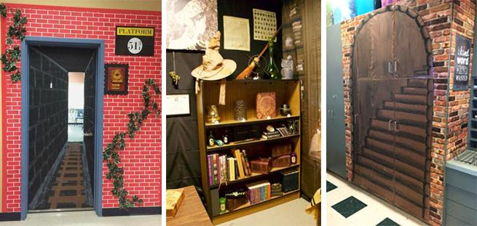

Slide 72
@jaioneP

Slide 73
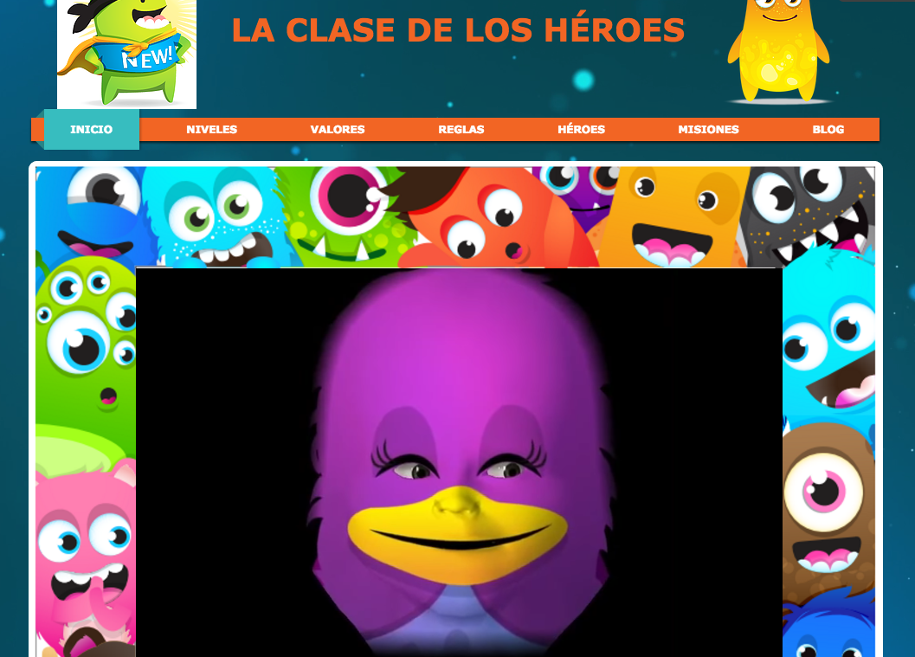
@FernandezGalera

Slide 74
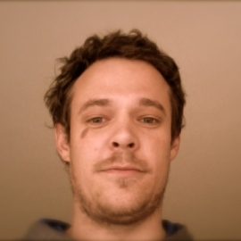
@mchlthmsbnntt

Slide 75
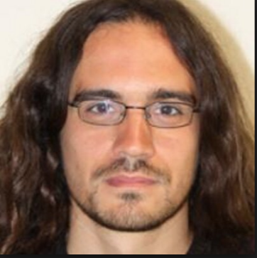
@salva_cv

Slide 76
@negrevernis@FernandezGalera

Slide 77
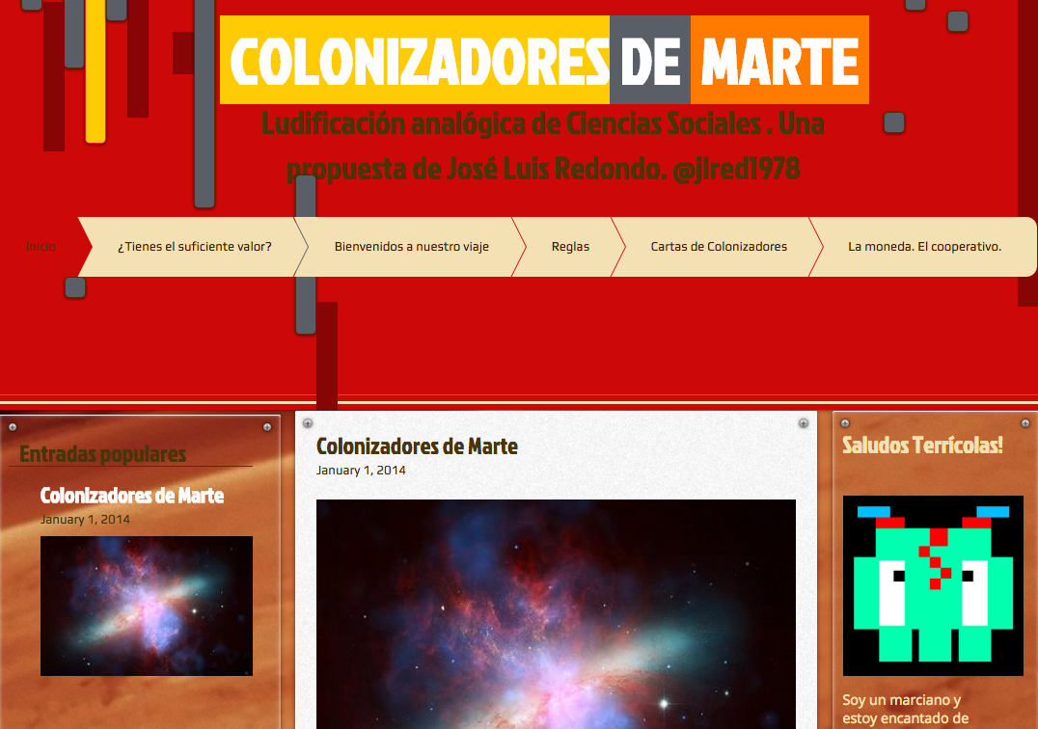
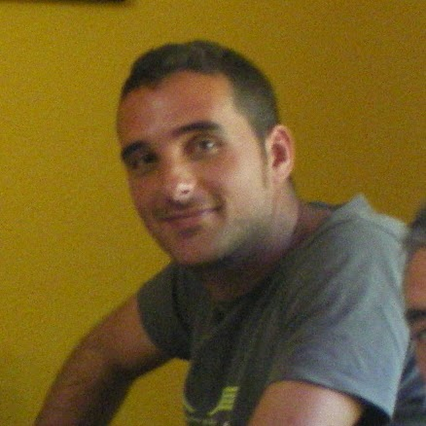
@jlred1978

Slide 78
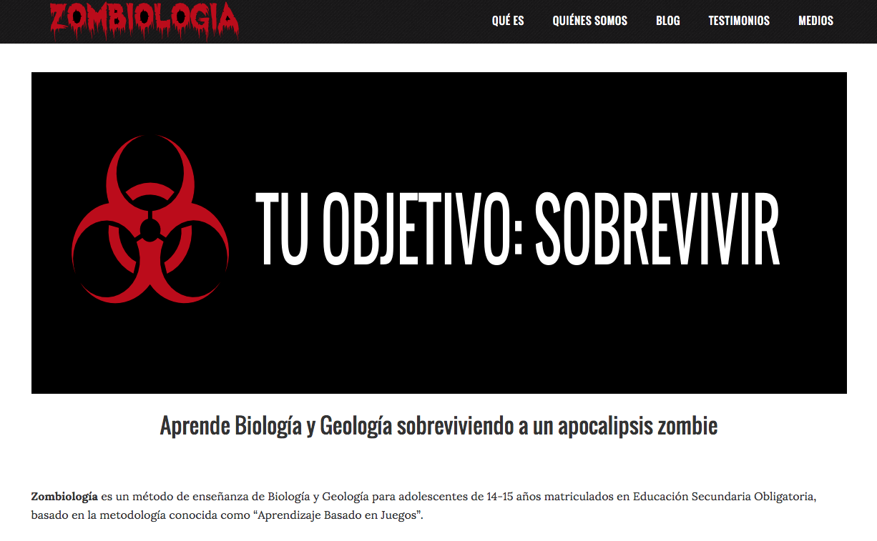
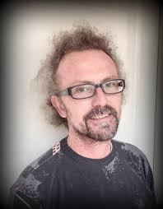
@zombiologia

Slide 79
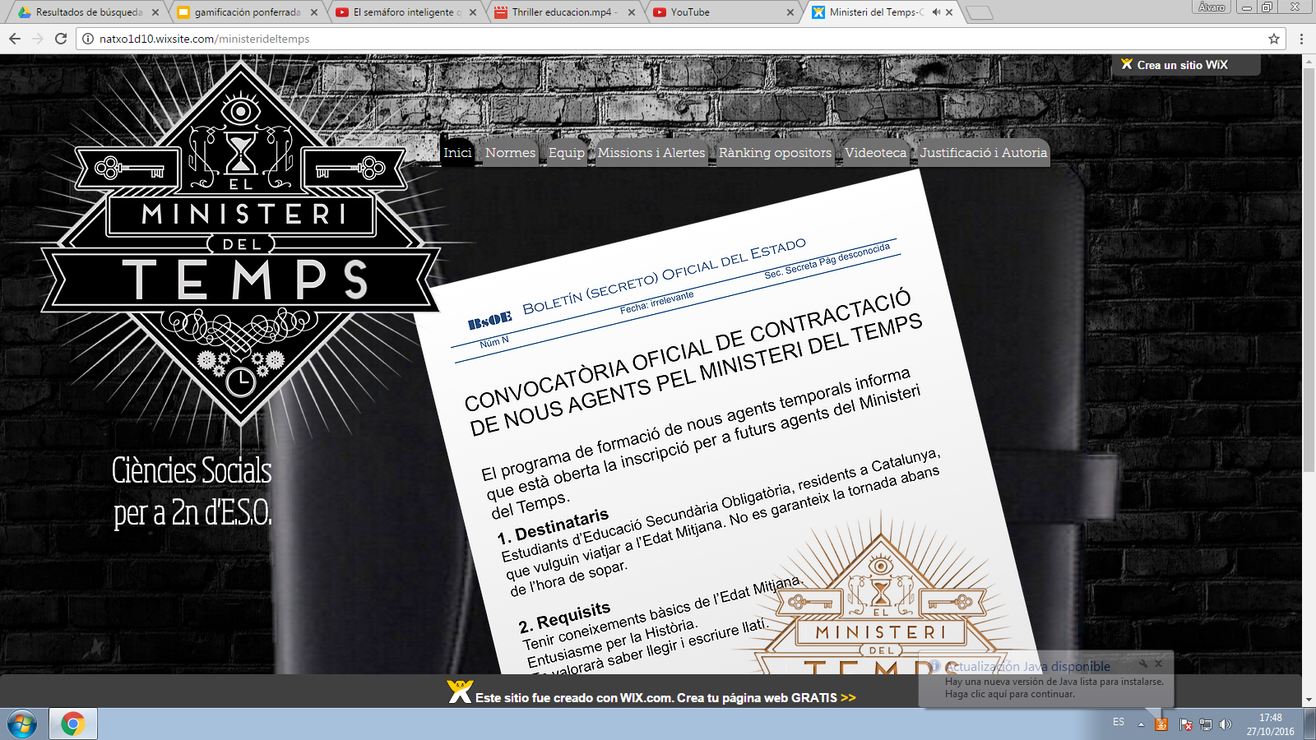
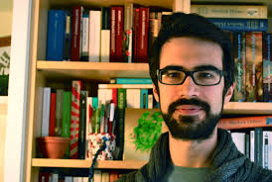
@natxo1d10

Slide 80
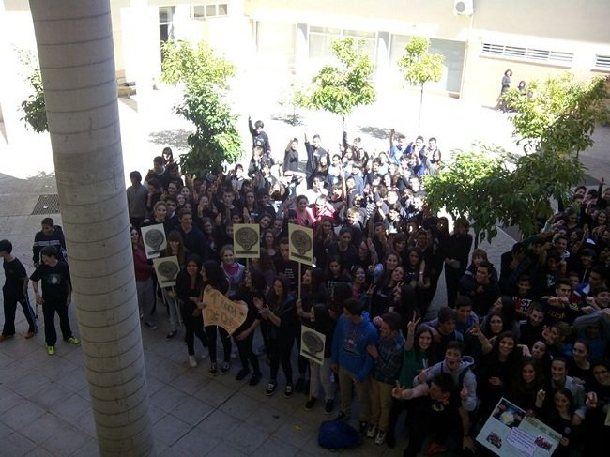
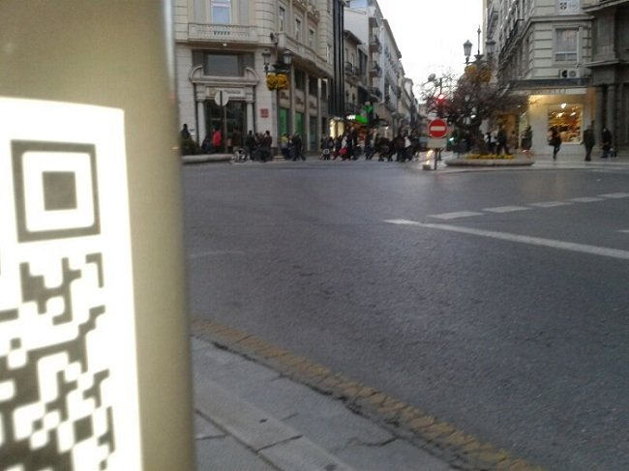
@juegosdelrojas

Slide 81
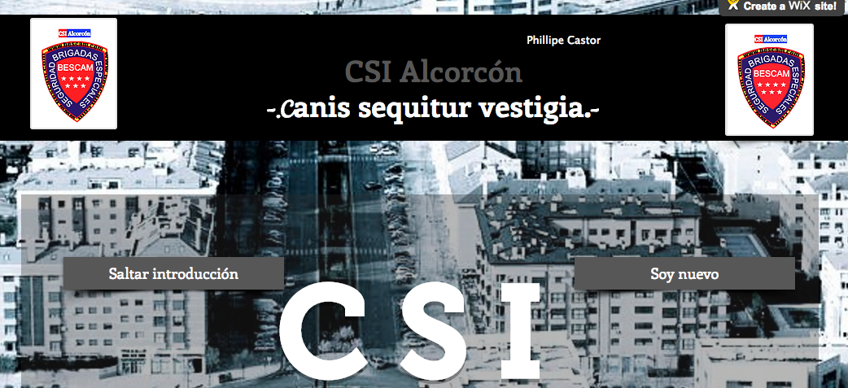
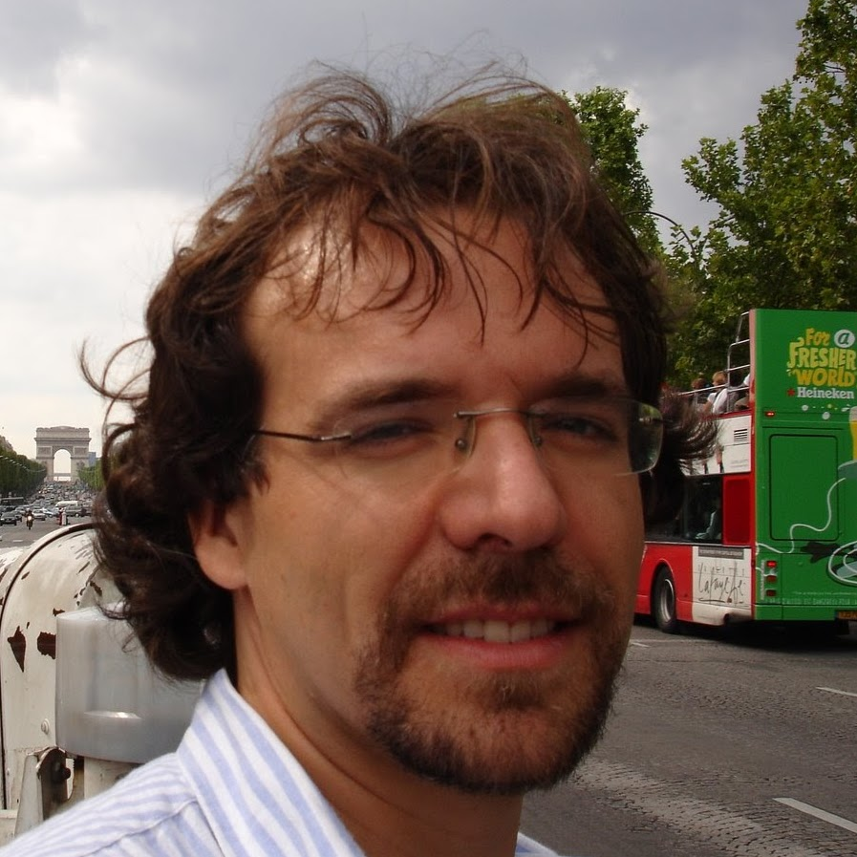
@Nvilandry

Slide 82
@javito_grillo

Slide 83
Elena Rodríguez @iElenaR

Slide 84
@HackeaDistopia

Slide 86
8 ASIGNATURAS

Slide 88
P
B
L
TAREAS/ RETOS
PUNTOS XP
INSIGNIAS
CLASIFICACIONES

Slide 89
EJEMPLOS

Slide 90
infantil

Slide 91
PRIMARIA

Slide 92
SECUNDARIA

Slide 93
ANALIZA UNA EXPERIENCIA
ejemplo

Slide 94
ANALIZA UNA EXPERIENCIA
ejemplo

Slide 95
EL PRIMER MODELO
PBL

Slide 96
MUNDO
Donde tiene lugar el
sistema gamificado
RECOMPENSAS
FIJAS Y VARIABLES
Se adquieren según una condición fija conocida
o desconocida.
EQUIPAMIENTO
Items que tiene el
jugador
RECOMPENSAS
ALEATORIAS
Recompanesas que
se dan de forma
aleatoria.
EQUIPOS
Grupos de jugadores
con identificación
RETO EPICO
Reto especial
solo para pros
NIVEL 1
NIVEL 2
NIVEL 3
NIVEL 4
NIVEL 5
NIVEL 6
TUTORIAL
Aprendizaje donde
el jugador desarrolla
habilidades iniciales
PUNTOS XP
Puntos que aumentan
el nivel del jugador
BIENES VIRTUALES
Bienes que pueden
ser comprados en el
juego
ITEM DE ACCESO
Item que desbloquea
contenido especial
FREE LUNCH
Recmpensas obtenidas
por la acción de otros
JUGADOR vs JUGADOR
Permite la comeptición
entre jugadores
NIVEL 1
NIVEL 2
NIVEL 3
NIVEL 4
NIVEL 5
NIVEL 6
REGLAS
Reglas que mantienen
el sistema estable.
MARCADOR HUD
Marcador muestra
como le va al jugador
en ese momento
HABILIDADES
Mecánicas que
modifican las características del jugador.
SALVAVIDAS
Da a los jugadadores
un descanso después
de un nivel difícil.
RANKING SOCIAL
Ranking relativo focalizado en la parte
social del jugador.
ITEM VANIDOSO
Item raro que
representa status o
habilidad
NIVEL 2
NIVEL 3
NIVEL 4
NIVEL 5
NIVEL 6
NIVEL 1
AVATAR
Representación
virtual del jugador
LEADERBOARD ABSOUTO
Muestra los jugadores
del TOP 5-10-15
CUSTOMIZACIÓN
Permite customizar
su apariencia
virtual
REGALOS
Mecánica colaborativa
que aumenta la
interacción entre iguales.
AREA SOCIAL
Areas que permten
la interacción social
EMBAJADOR
Experto del juego
actúa como mentor.
NIVEL 2
NIVEL 3
NIVEL 4
NIVEL 5
NIVEL 6
NIVEL 1
NIVELES
Representación
virtual del jugador
LEADERBOARD RELATIVO
Muestra la posición
relativa del jugador
respecto al resto
MONEDA
Real o ficticia que
sirve como dinero
en el juego
EVENTOS ESPECIALES
Eventos limitados
que tienen lugar una
vez cada tiempo
35 MECÁNICAS
NIVEL 1
NIVEL 2
NIVEL 3
NIVEL 4
INSIGNIAS
Logro desbloqueado bajo ciertas circunstancias
POWER UP
Efecto positivo y
limitado en las acciones
del jugador
HUEVOS DE PASCUA
Secretos especiales
que todavia no se han
revelado.
RETOS
Misión con objetivo
concreto que lleva
a conseguir algún
tipo de recompensa.
NIVEL 1
NIVEL 2
NIVEL 3
NIVEL 4

Slide 97
TAREAS/ RETOS
PUNTOS XP
INSIGNIAS
CLASIFICACIONES
P
B
L

Slide 98
THE EVOLUTION GAME
LEVEL | RANK | XP | GRADE
ELEVEN | Mountain gorilla | 2000 | 10
TEN | Sun Bear | 1800 | 9
NINE | Narwhal | 1600 | 8
EIGHT | Kakapo | 1500 | 7,5
SEVEN | Axoloti | 1400 | 7
SIX | Dumbo octopus | 1300 | 6
FIVE | Crab | 1200 | 5
FOUR | Water Bear | 1050 | 4
THREE | Mold | 1005 | 3
TWO | Bacteria | 900 | 2
ONE | Primordial Soup | 500 | 1

Slide 104
¿CÓMO GAMIFICAR?
EMPEZANDO
SIGUIENDO
MAS ALLÁ
1 SESIÓN
1 SEMANA/MES
PROYECTO GAMIFICADO
1 UNIDAD/1 TRIMESTRE/1 CURSO
PBL
www.niuco.es
@niucoEDU

Slide 105
¿CUÁL ES EL MEJOR ESTADO MENTAL PARA EL APRENDIZAJE?

Slide 106
P
B
L
TAREAS/ RETOS
PUNTOS XP
INSIGNIAS
CLASIFICACIONES
¿Qué generan estos componentes?

Slide 107
¿EXCITACIÓN?
¿SERENIDAD?

Slide 108
¿CÓMO GAMIFICAR?

Slide 109
PROCESO
ANÁLISIS,
OBJETIVO
E
INDICADORES
NARRATIVA
Y
ESTÉTICA
DINÁMICAS
MECÁNICAS

Slide 110
EMPATIZAR
DEFINIR
IDEAR
PROTOTIPAR
TESTEO
OBJETIVO
DEFINICIÓN CURRÍCULO
NARRATIVA
ALUMNO
INDICADORES
TEMPORALIZACIÓN DE SESIONES, DINÁMICAS Y MECÁNICAS
MAPA EMPATIA
JUGADORES
DINÁMICAS
VERBOS
AMY JO
GRUPO
Relaciones
Liderazgo
Participación
ENTORNO
Próximo
Lejano
INTERESES LÚDICOS
MECÁNICAS
WEISS y RADOFF
DAFO
TRANSPOSICIÓN DIDÁCTICA
MATERIALES
CENTRO
PLANTILLA
ESTÉTICA
PLATAFORMA Y PANEL DE CLASE
HUMANOS
IDENTIFICACIÓN COMPONENTES
RECURSOS
ESPACIOS
PRESENTACIÓN INICIAL
CONCRECCIÓN
INDICADORES
MATERIALES

Slide 111
PLATAFORMAS YA CREADAS
#INNOURJC

Slide 112
 | VENTAJAS | INCONVENIENTES
CLASS DOJO
CLASSCRAFT
MYCLASSGAME
FANTASYCLASS
DECK.TOYS
VALORAR:
UTILIDAD
ACCESIBILIDAD
ESTÉTICA
POSIBLES APLICACIONES
EDAD DEL USUARIO
MECÁNICAS Y HERRAMIENTAS DISPONIBLES

Slide 113
 | CLASSDOJO
NARRATIVA
ACCESIBILIDAD
ESTÉTICA
ASIGNATURAS APLICABLES
EDAD MÁS ADECUADA
MECÁNICAS Y DINÁMICAS |  | Herramientas extra
 | VENTAJAS | INCONVENIENTES

Slide 114
MENÚ
SI LA CLASE DE HOY FUERA UN MENÚ.
¿QUÉ PLATOS NO LE FALTARÍAN?
@santialberca

